Slide 1



Slide 2


طراحی و نمونه سازی سامانه تشخیص بیماری و ارجاع به متخصص با استفاده از معماری میکروسرویس
استاد راهنما: دکتر کلباسی
نگارش: پویان حسابی
استاد داور: دکتر باقری
مهـــر مـــاه 1402

Slide 3






فهرست مطالب
جمع‌ بندی و پیشنهادها
طراحی، پیاده‌سازی و ارزیابی
نیازمندی‌ها
معماری میکروسرویس
مرور کارهای پیشین
مقدمه

Slide 4





فهرست مطالب
بخش اول: مقدمه

Slide 5






مقدمه
شرح مسأله
ضرورت و اهداف پروژه
زمینه تخصصی این پروژه
مقدمه
2/25

Slide 6
فهرست مطالب
بخش دوم: مرور کارهای پیشین

Slide 7
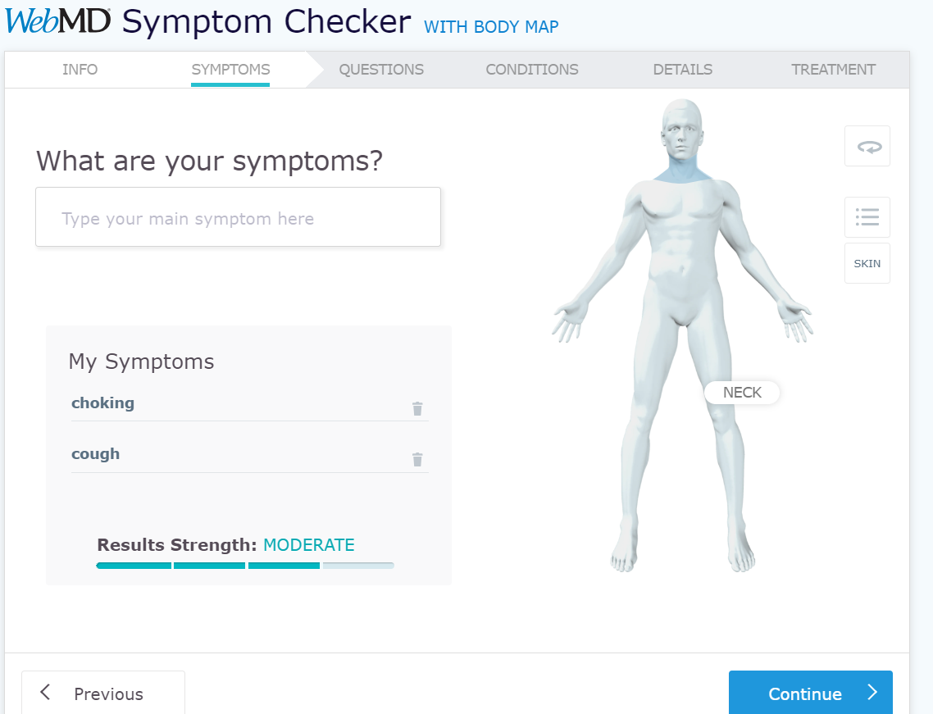
مرور کارهای پیشین
سامانه‌های مشابه:
نوبت دات‌آی‌آر
مدیست
مدسک
وب‌ام‌دی
مقایسه قابلیت‌های آنها
مزیت سامانه هدف
[۸]
مرور کارهای پیشین
4/25

Slide 8
فهرست مطالب
بخش سوم: معماری میکروسرویس

Slide 9
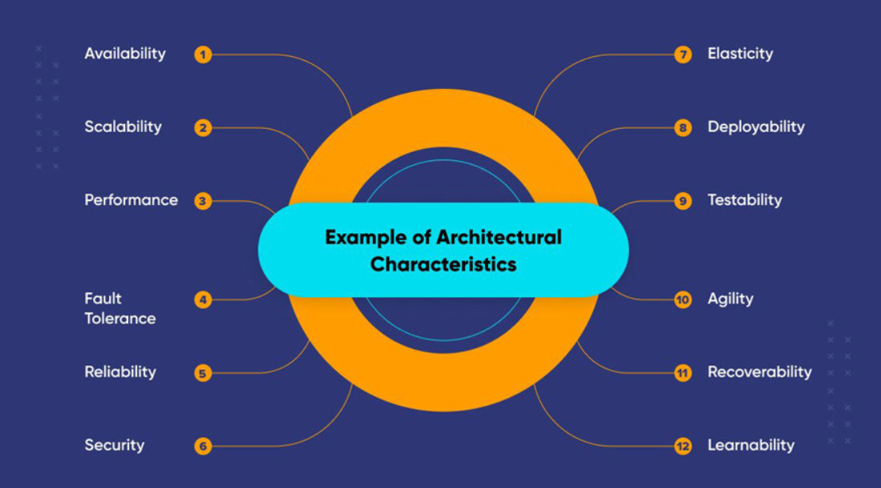
معماری نرم‌افزار
مفاهیم پایه
مشخصه‌های معماری
تصمیم معماری
[۹]
6/25
معماری میکروسرویس
مرور کارهای پیشین
3/31

Slide 10
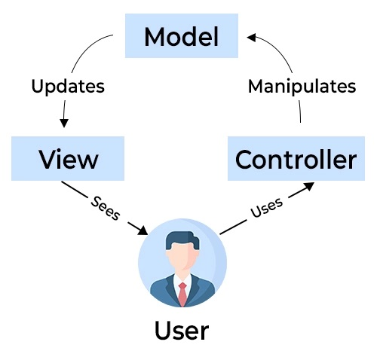
دسته‌بندی معماری نرم‌افزار
سبک‌های معماری:
Service-Oriented, Layered, Microservice
الگو‌های معماری:
MVC, N-tier
الگو‌های طراحی:
Singleton, Observer, Adapter
شباهت و تفاوت‌ها
[۱۰]
معماری میکروسرویس
7/25
مرور کارهای پیشین
3/31

Slide 11
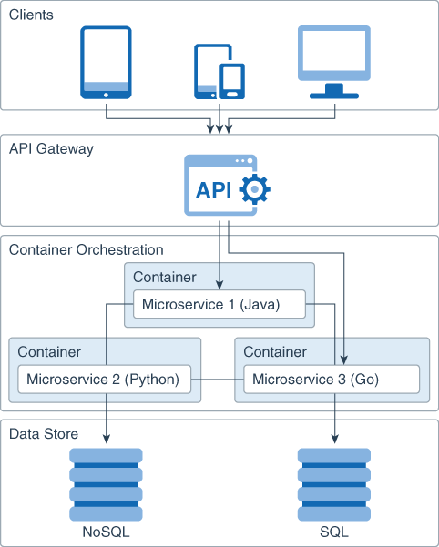
معماری میکروسرویس
یک سبک معماری با فلسفه تقسیم بندی برنامه به اجزای کوچک و مستقل
اتصال سست
API در میکروسرویس: RESTful API, API Gateway
فرایند چابک و معماری میکروسرویس
[۱۰]
8/25
معماری میکروسرویس
مرور کارهای پیشین
3/31

Slide 12
مزایا و معایب میکروسرویس
معایب
مزایا
پیچیدگی در ارتباط بین سرویس‌ها
استفاده بیشتر از منابع به واسطه تعدد سرویس‌ها
تحت تاثیر قرار دادن عملکرد و سرعت برنامه
چالش‌های امنیتی
مقیاس‌پذیری
کاهش وابستگی و بهبود ایزوله‌سازی خطا
انعطاف در انتخاب فناوری‌ها
چابکی بالا
استقرار سبک و سریع
9/25
معماری میکروسرویس
مرور کارهای پیشین
3/31

Slide 13
فهرست مطالب
بخش چهارم: نیازمندی‌ها

Slide 14

مهندسی نیازمندی‌
مفاهیم پایه
نیازمندی‌های عملکردی
نیازمندی‌های غیرعملکردی
4/31
نیازمندی‌ها
11/25

Slide 15
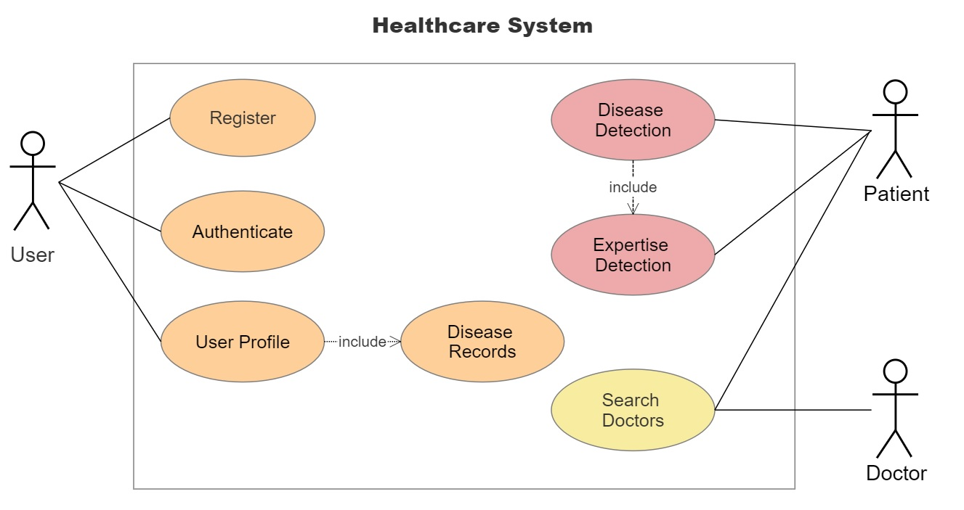
نیازمندی‌های سامانه هدف
نیازمندی‌های عملکردی
نیازمندی‌های غیر عملکردی
نمودار use-case سامانه
12/25
نیازمندی‌ها

Slide 16
فهرست مطالب
بخش پنجم: طراحی، پیاده‌سازی و ارزیابی

Slide 17
طراحی سامانه
معرفی کلی سامانه
طراحی اجزای سامانه
میکروسرویس‌ها:
سرویس کاربر
سرویس تشخیص بیماری
سرویس تشخیص تخصص
سرویس جستجوی پزشک
اجرای برنامه
14/25
طراحی، پیاده‌سازی و ارزیابی
نیازمندی‌ها

Slide 18
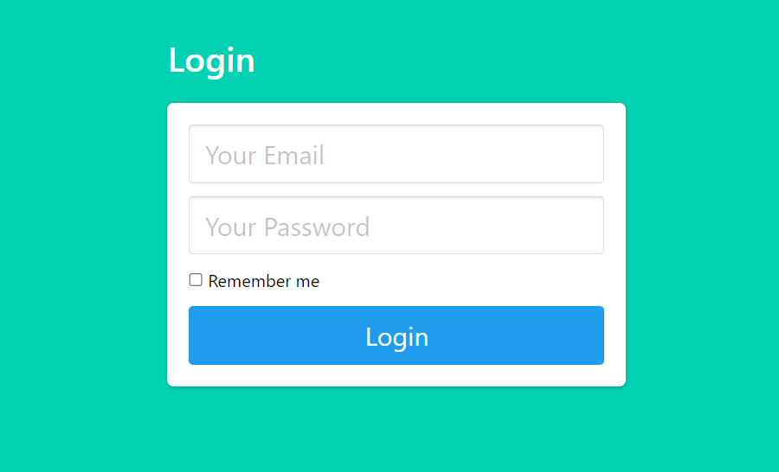
سرویس کاربر
قابلیت‌های اصلی:
ثبت‌نام
ورود و خروج
نمایش پروفایل کاربری
صفحه خانه و درباره‌ما
15/25
طراحی، پیاده‌سازی و ارزیابی
نیازمندی‌ها

Slide 19
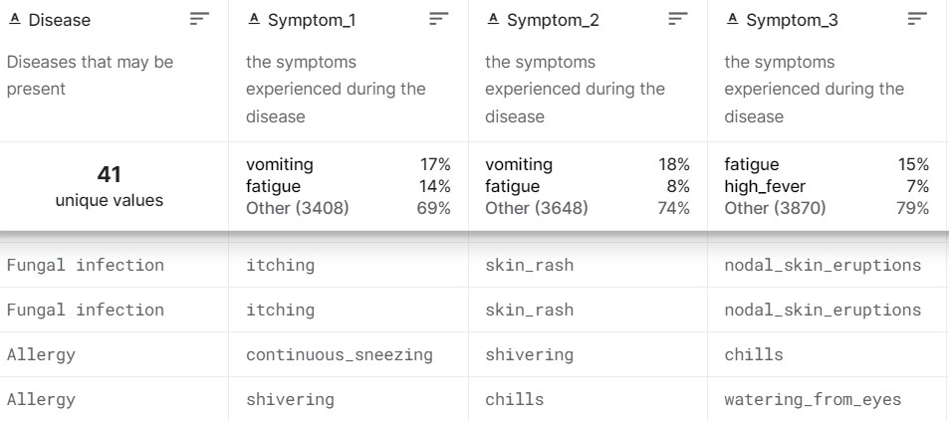
سرویس تشخیص بیماری
ورودی: لیست علائم
خروجی: لیست مرتب بیماری‌های احتمالی
مجموعه داده علائم-بیماری
استفاده از الگوریتم XGBoost
[۱۲]
16/25
طراحی، پیاده‌سازی و ارزیابی
4/31
نیازمندی‌ها

Slide 20
الگوریتم XGBoost
یک روش یادگیری ماشین با نظارت
گونه‌ای از درخت تصمیم بر مبنای boosting
چرایی استفاده از این روش
راه حل جلوگیری از بیش برازش مدل
17/25
طراحی، پیاده‌سازی و ارزیابی
نیازمندی‌ها

Slide 21
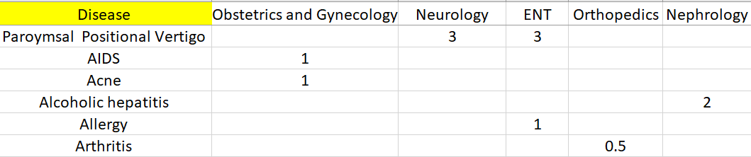
سرویس تشخیص تخصص
ورودی: لیست بیماری
خروجی: لیست مرتب تخصص احتمالی
فرایند ایجاد و جمع‌آوری داده
4/31
18/25
طراحی، پیاده‌سازی و ارزیابی
نیازمندی‌ها

Slide 22
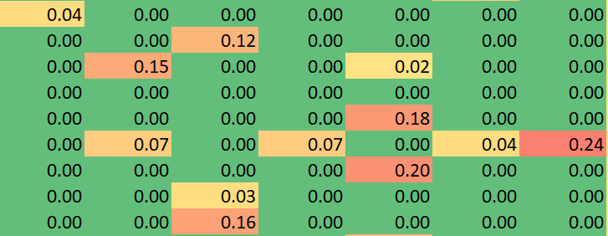
مجموعه داده تولید شده
نرمال‌سازی نظرات کارشناسان
ضرب ماتریسی اعداد بیماری و تخصص‌ها
یافتن داده‌های حساس با انحراف از معیار
مثال: عفونت قارچی در تخصص عفونی
تخصص
بیماری
19/25
طراحی، پیاده‌سازی و ارزیابی
نیازمندی‌ها

Slide 23
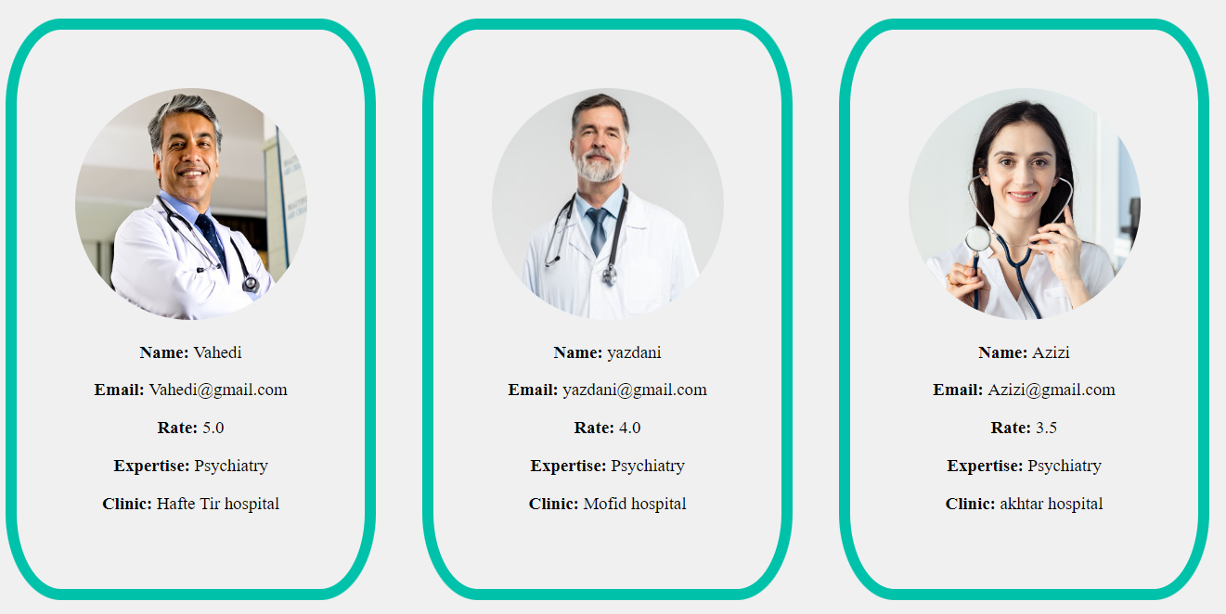
سرویس جستجوی پزشک
ورودی: یک تخصص
خروجی: لیست مرتب پزشکان
دو حالت:
- فراخوانی از سرویس تشخیص تخصص
- فراخوانی مستقل از رابط کاربری
20/25
طراحی، پیاده‌سازی و ارزیابی
نیازمندی‌ها

Slide 24
ابزارهای پیاده‌سازی
پایگاه داده: MySQL
زبان‌های برنامه‌نویسی و چرایی استفاده از آن: Python – flask
داکر
21/25
طراحی، پیاده‌سازی و ارزیابی
4/31
نیازمندی‌ها

Slide 25
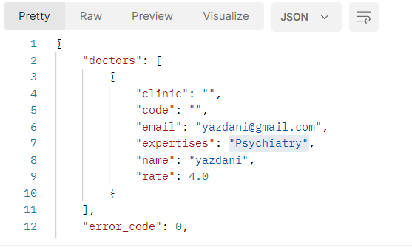
ارزیابی سامانه
کیفیت کد
آزمون سرویس‌ها
زمان پاسخ
22/25
طراحی، پیاده‌سازی و ارزیابی
نیازمندی‌ها

Slide 26
فهرست مطالب
بخش ششم: جمع‌بندی و پیشنهادها

Slide 27
جمع‌بندی
طراحی سامانه پزشکی برای پاسخ به نیاز کاربر جهت تشخیص بیماری و ارجاع به متخصص
به‌کارگیری مفاهیم معماری نرم‌افزار در نمونه‌سازی
معماری میکروسرویس یک گزینه مناسب برای این سامانه
مقیاس‌پذیری بالا و قابلیت توسعه این سامانه در آینده به‌واسطه استفاده از معماری میکروسرویس
24/25
جمع‌بندی و پیشنهادها

Slide 28
پیشنهادها برای آینده
بهبود مدل هوش مصنوعی تشخیص بیماری
امنیت میکروسرویس ها
اضافه کردن قابلیت‌های بیشتر در سامانه:
بهبود رابط کاربری و گرافیک صفحات
اضافه کردن صفحه مجله سلامت برای خواندن مقالات پزشکی مرتبط به بیماری ها
اضافه کردن قابلیت نوبت دهی پزشکی برای کاربران بر اساس تخصص هر دکتر
اضافه کردن قابلیت پیشنهاد دادن درمان های خانگی برای بهبود مریضی
25/25
جمع‌بندی و پیشنهادها

Slide 29
منابع و مراجع
منبع | شماره
Jamshidi, Pooyan & Pahl, Claus & Mendonça, Nabor & Lewis, James & Tilkov, Stefan. Microservices: The Journey So Far and Challenges Ahead. IEEE Software. 35. 24-35, 2018. | 1
X. Wang, Y. Chen, J. Wang and A. Yu, "Design of Doctor-Patient Management Platform Based on Microservice Architecture," 2020 2nd International Conference on Applied Machine Learning (ICAML), Changsha, China, pp. 99-102, 2020. | 2
"پلتفرم آموزش پزشکی آنلاین مدیست" Medist.ir, Accessed on: Jul. 15, 2023. Available: https://medist.ir/. | 3
"دکتر ساینا - مرجع آموزش پزشکی و سلامت"Drsaina.com, Accessed on: Jul. 15, 2023. Available: https://www.drsaina.com/. | 4
"نوبت دهی اینترنتی پزشکان و مراکز درمانی"Nobat.ir, Accessed on: Jul. 15, 2023. [Online]. Available: https://nobat.ir/. | 5
"Online Booking System for Doctors, Patients & Clinics," HotDoc, Accessed on: Jul. 15, 2023. Available: https://www.hotdoc.com.au/. | 6
"Medical Practice Management Software," Medesk, Accessed on: Jul. 15, 2023. Available: https://www.medesk.net. | 7
"Health Information, Resources, Tools & News Online," WebMD, Accessed on: Jul. 15, 2023. Available: https://www.webmd.com. | 8
Richards, Mark, and Ford, Neal. Fundamentals of Software Architecture: An Engineering Approach. Japan, O'Reilly Media, Incorporated, 2020. | 9

Slide 30
منابع و مراجع
منبع | شماره
"Microservices Architecture", Microservices.io, Accessed: October 10, 2023. Available: https://microservices.io. | 10
Sommerville. Software Engineering. 10th Edition, Pearson Education Limited, Boston, 2016 | 11
Pranay Patil, Disease Symptom Prediction, Accessed: October 10, 2023. Available: https://www.kaggle.com/datasets/itachi9604/disease-symptom-description-dataset. | 12

Slide 31

با تشکر فراوان از توجه شما
pohe@aut.ac.ir

